Slide 1
SystemVerilog 語法學習

Slide 2
目錄
Data_Type
Control_Flow
Processes
Communication
Interface
Constraints
Functional Coverage
Assertions

Slide 3
Chapter 1
Data_Type

Slide 4
資料型態總類
SystemVerilog 有分成 2-state 跟 4-state 的資料型態
2-state: 指資料只有 0 或 1
4-state: 指資料分成 0、1、Z(高阻抗)、X(don’t care)

Slide 5
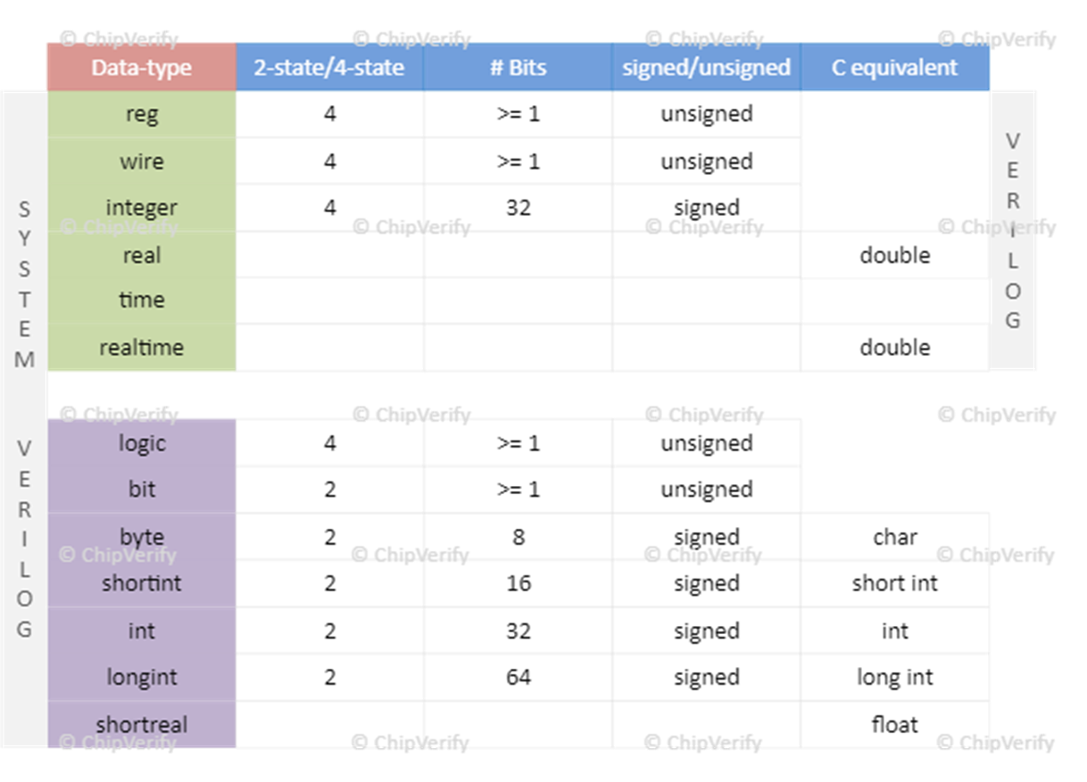
資料型態列表

Slide 6
Logic (4-State) (1/3)
它是一個四狀態型別（0、1、X、Z）
可以在程序區塊（如initial、always）和連續賦值（如assign）中都被驅動
Logic 不能被使用在多個驅動源（drivers）， 需使用網路型別（net-type），例如wire，來代替。 因為SystemVerilog需要透過 強度解析（strength resolution） 來決定該信號的最終值

Slide 7
Logic (4-State) (2/3)
連續賦值（如assign）
en = 1，因為my_data[0] = 1
module tb;
logic [3:0] my_data;
logic en;
assign en = my_data[0]; // 連續賦值給logic型別
initial begin
my_data = 4'h3; // 二進位 0011
#10;
$display("en = %b", en);
end
endmodule

Slide 8
Logic (4-State) (3/3)
多重驅動 (使用 wire 示範)
strong強度的1勝過weak強度的0，所以signal = 1。
module tb;
wire signal;
assign (strong1, weak0) signal = 1'b1; // 第一個驅動源，強度為strong
assign (weak1, weak0) signal = 1'b0; // 第二個驅動源，強度為weak
initial begin
#10;
$display("signal = %b", signal);
end
endmodule

Slide 9
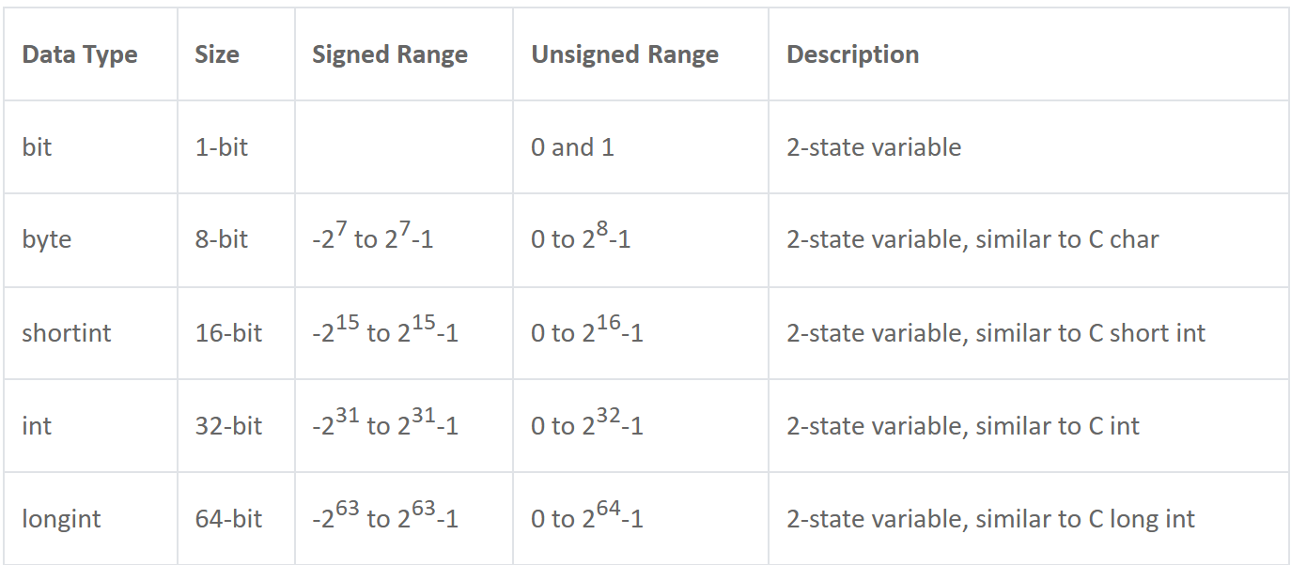
Bit, Byte, Int (2-State) (1/2)
它們是一個二狀態型別（0、1）
它們減少了模擬期間的記憶體使用量，因為每個位元只需要一位存儲
由於記憶體開銷較低且處理狀態的複雜性降低， 因此模擬效能更快。

Slide 10
Bit, Byte, Int (2-State) (2/2)
宣告方式 示範
module tb;
bit var_a; // Declare a 1 bit variable of type "bit"
bit [3:0] var_b; // Declare a 4 bit variable of type "bit“
byte m_var_byte;
shortint m_var_shortint;
int m_var_int;
longint m_var_longint;
byte unsigned u_byte; // Byte is set to unsigned
shortint unsigned u_var_shortint;
initial begin
var_b = 4'h3; // 二進位 0011
$display("var_b=0x%0h ", var_b);
end
endmodule

Slide 11
String (1/3)
宣告方式 示範
module tb;
// Declare a string variable called "dialog" to store string literals
// Initialize the variable to "Hello!"
string dialog = "Hello!";
initial begin
// Display the string using %s string format
$display ("%s", dialog);
// Iterate through the string variable to identify individual characters and print
foreach (dialog[i]) begin
$display ("%s", dialog[i]);
end
end
endmodule
模擬結果:
Hello!
H
e
l
l
o
!

Slide 12
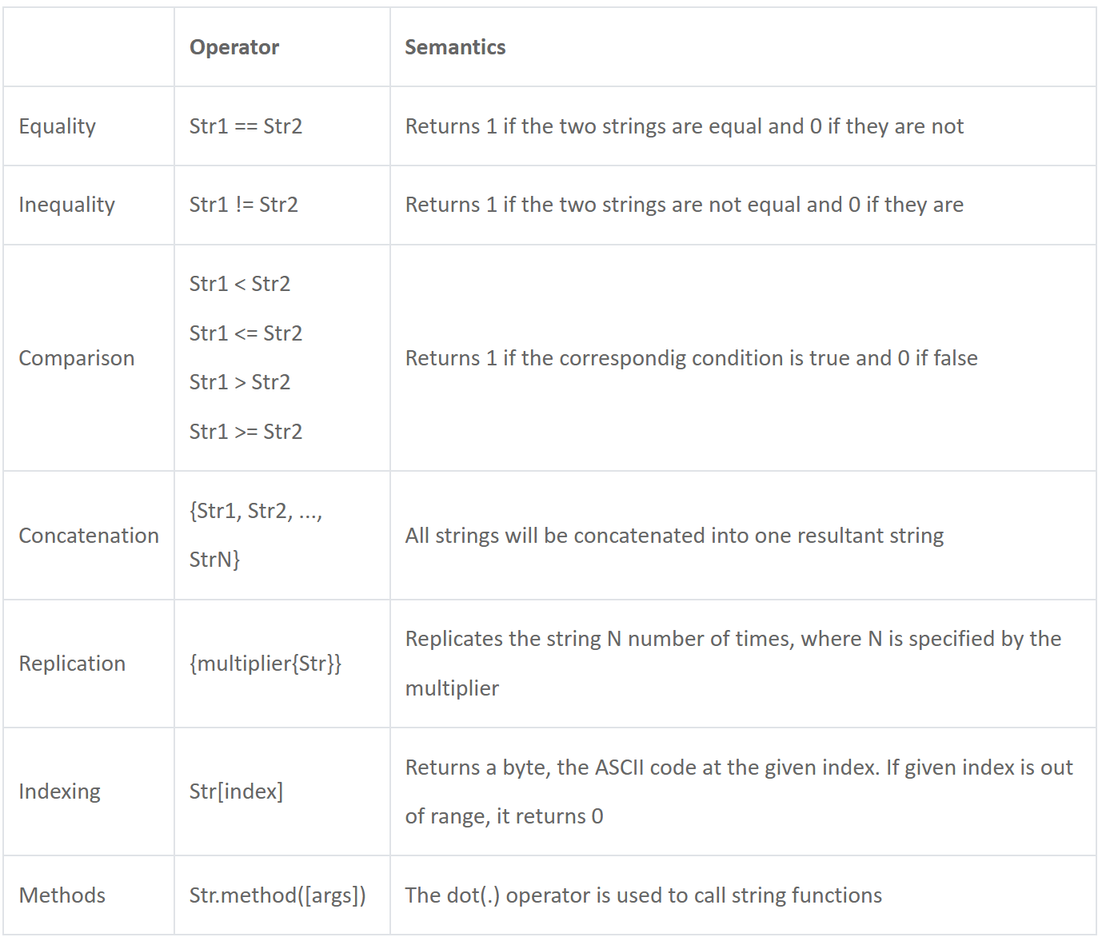
String Operators (2/3)

Slide 13
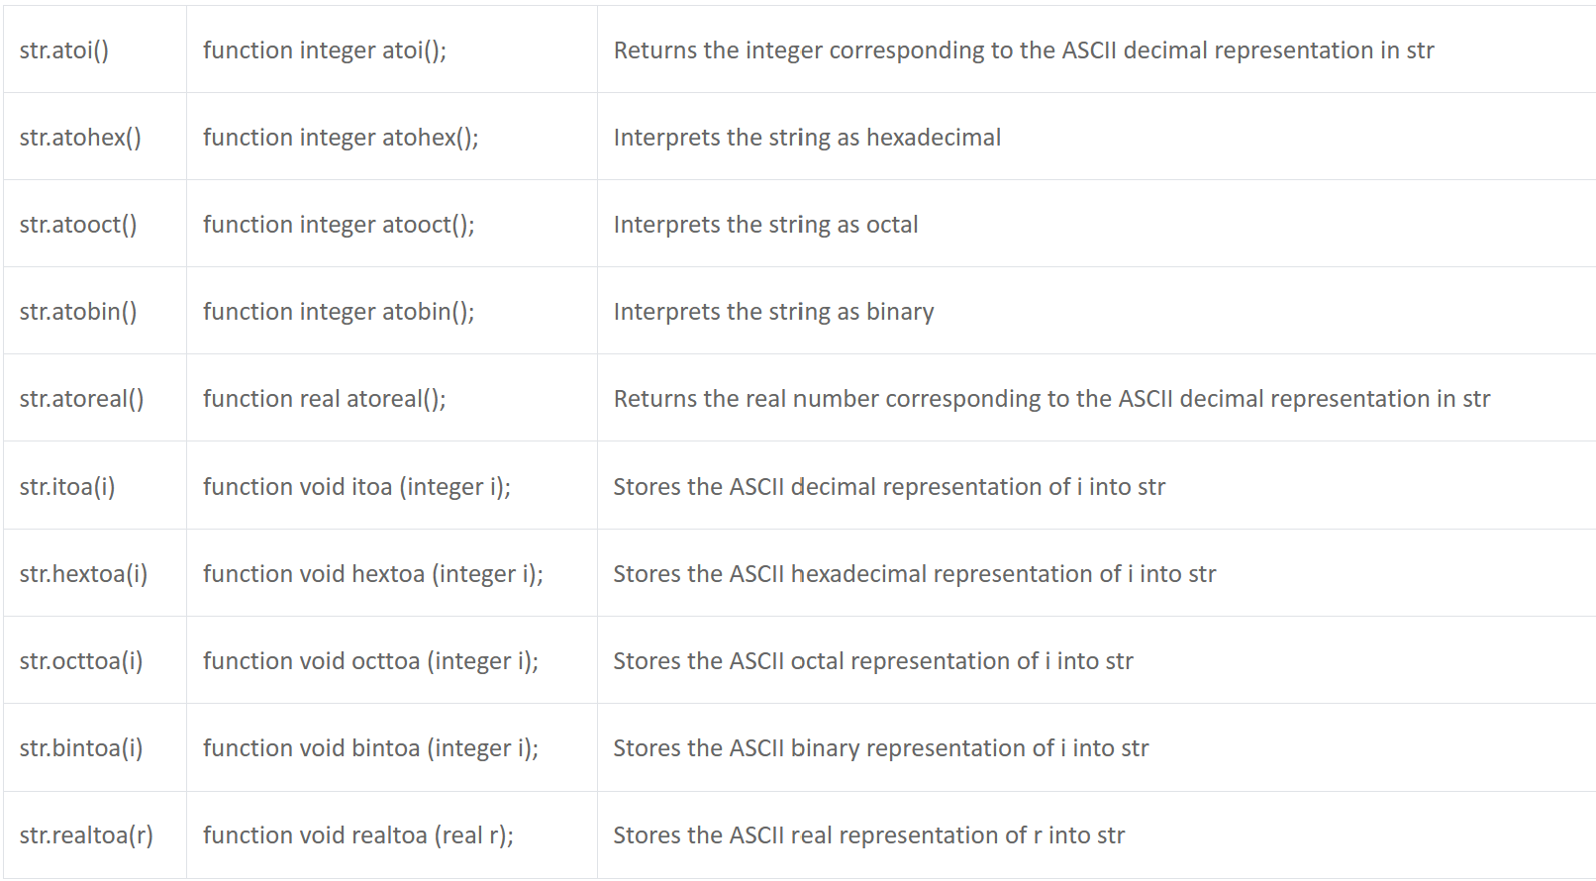
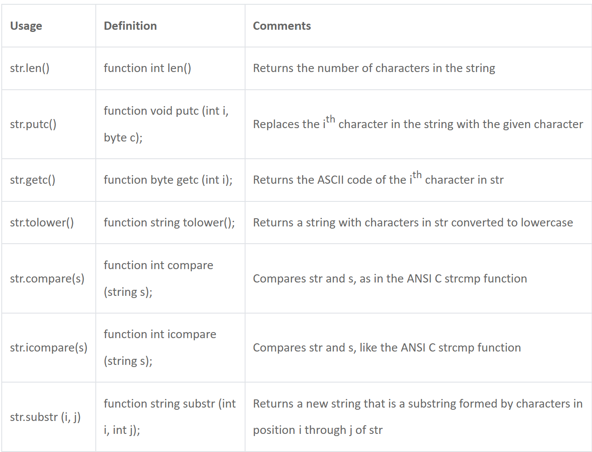
String Methods (3/3)

Slide 14
Enumeration (1/1)
Enum 範例
module tb;
// "e_true_false" is a new data-type with two valid values: TRUE and FALSE
typedef enum {TRUE, FALSE} e_true_false;
initial begin
// Declare a variable of type "e_true_false" that can store TRUE or FALSE
e_true_false answer;
// Assign TRUE/FALSE to the enumerated variable
answer = TRUE;
// Display string value of the variable
$display ("answer = %s", answer.name);
end
endmodule
Enum 參考

Slide 15
Array (1/8)
分成
Packed array
Unpacked array
module tb;
bit [7:0] m_data; // A vector or 1D packed array
bit [3:0][7:0] m_data0; // multidimensional packed array, 4 bytes
bit [2:0][3:0][7:0] m_data1; // multidimensional packed array, 12 bytes
bit m_mem [10]; // Unpacked
byte stack0 [2][4]; // Unpacked 2 rows, 4 cols
bit [3:0][7:0] stack1 [2][4]; // packed + unpacked array.
endmodule

Slide 16
Array (2/8)
stack[0][0][1]
stack[0][0][2]
stack[0][0][0]
module tb;
bit [3:0][7:0] stack [2][4]; // 2 rows, 4 cols
initial begin
// Assign random values to each slot of the stack
foreach (stack[i])
foreach (stack[i][j]) begin
stack[i][j] = $random;
$display ("stack[%0d][%0d] = 0x%0h", i, j, stack[i][j]);
end
// Print contents of the stack
$display ("stack = %p", stack);
// Print content of a given index
$display("stack[0][0][2] = 0x%0h", stack[0][0][2]);
end
endmodule
模擬結果:
stack[0][0] = 0x12153524
stack[0][1] = 0xc0895e81
stack[0][2] = 0x8484d609
stack[0][3] = 0xb1f05663
stack[1][0] = 0x6b97b0d
stack[1][1] = 0x46df998d
stack[1][2] = 0xb2c28465
stack[1][3] = 0x89375212
stack = '{'{'h12153524, 'hc0895e81, 'h8484d609, 'hb1f05663}, '{'h6b97b0d, 'h46df998d, 'hb2c28465, 'h89375212}}
stack[0][0][2] = 0x15

Slide 17
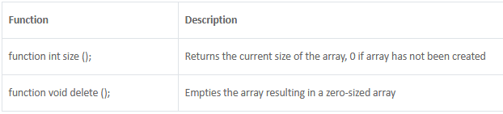
Dynamic Array (3/8)
Dynamic Array 類似 C++ 的 new (動態記憶體配置)
可以在run time時，create出array的大小 or 新增大小
module tb;
// Create a dynamic array that can hold elements of type int
int array [];
initial begin
// Create a size for the dynamic array -> size here is 5
// so that it can hold 5 values
array = new [5];
// Initialize the array with five values
array = '{31, 67, 10, 4, 99};
end
endmodule

Slide 18
Dynamic Array (4/8)
module tb;
// Create two dynamic arrays of type int
int array [];
int id [];
initial begin
// Allocate 5 memory locations to "array" and initialize with values
array = new [5];
array = '{1, 2, 3, 4, 5};
// Point "id" to "array"
id = array;
// Display contents of "id"
$display ("id = %p", id);
// Grow size by 1 and copy existing elements to the new dyn.Array "id"
id = new [id.size() + 1] (id);
// Assign value 6 to the newly added location [index 5]
id [id.size() - 1] = 6;
// Display contents of new "id"
$display ("New id = %p", id);
// Display size of both arrays
$display ("array.size() = %0d, id.size() = %0d", array.size(), id.size());
end
endmodule
模擬結果
id = '{1, 2, 3, 4, 5}
New id = '{1, 2, 3, 4, 5, 6}
array.size() = 5
, id.size() = 6

Slide 19
Associative array(5/8)
associative array 類似 C++ 的 map() or python 的 dict()
module tb;
int array1 [int]; // An integer array with integer index
int array2 [string]; // An integer array with string index
string array3 [string]; // A string array with string index
initial begin
// Initialize each dynamic array with some values
array1 = '{ 1 : 22,
6 : 34 };
array2 = '{ "Ross" : 100,
"Joey" : 60 };
array3 = '{ "Apples" : "Oranges",
"Pears" : "44" };
end
endmodule

Slide 20
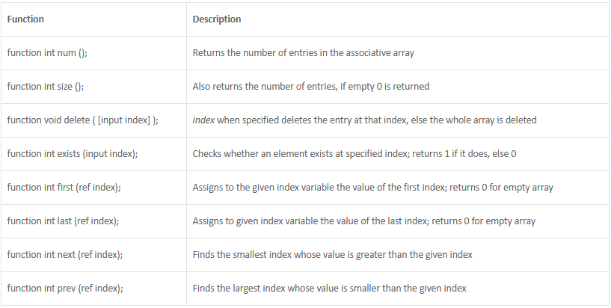
Associative array(6/8)

Slide 21
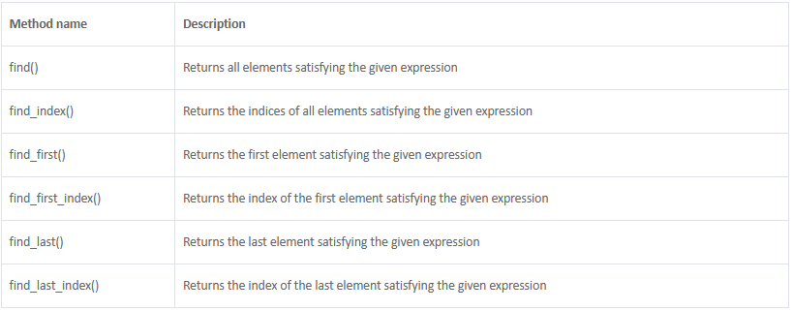
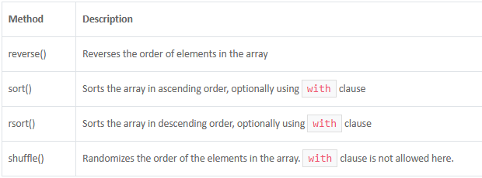
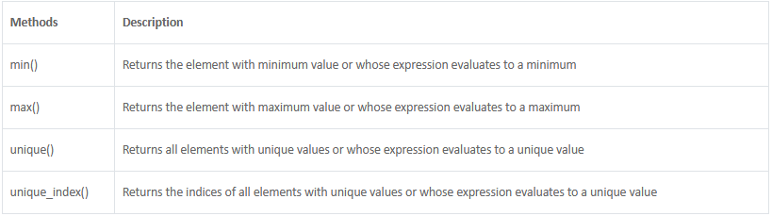
Array Manipulation Methods(7/8)

Slide 22
Array Manipulation Methods(8/8)
以上 Method 可以搭配 with()，去篩選出想要的結果
module tb;
int array[9] = '{4, 7, 2, 5, 7, 1, 6, 3, 1};
int res[$];
initial begin
res = array.find(x) with (x > 3);
$display ("find(x) : %p", res);
res = array.find_index with (item == 4);
$display ("find_index : res[%0d] = 4", res[0]);
res = array.find_first with (item < 5 & item >= 3);
$display ("find_first : %p", res);
res = array.find_first_index(x) with (x > 5);
$display ("find_first_index: %p", res);
res = array.find_last with (item <= 7 & item > 3);
$display ("find_last : %p", res);
res = array.find_last_index(x) with (x < 3);
$display ("find_last_index : %p", res);
end
endmodule
模擬結果:
find(x) : '{4, 7, 5, 7, 6}
find_index : res[0] = 4
find_first : '{4}
find_first_index: '{1}
find_last : '{6}
find_last_index : ‘{8}

Slide 23
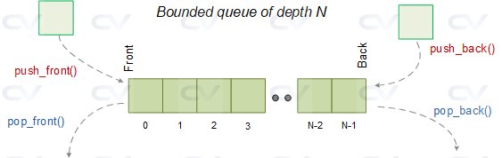
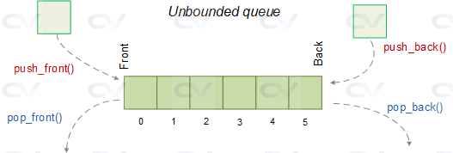
Queue (1/1)
使用 [$] 來宣告成queue
Bounded queue
[data_type] [name_of_queue] [$:N];
int bounded_queue [$:10]; // Depth 10
Unbounded queue
[data_type] [name_of_queue] [$];
int unbounded_queue [$]; // Unlimited entries

Slide 24
Structure (1/1)
分成 packed & unpacked struct
packed struct
使用 packed 去宣告 struct，預設情況下它是無號的
資料以連續的位元方式儲存，沒有記憶體間隙(padding)
所有成員緊密排列，類似於一個連續的位向量(bit vector)
適合用於硬體設計中需要精確控制位元對應的場景，例如通訊協定封包或暫存器映射。
Packed Struct：適合硬體設計，記憶體連續，支援位元操作，合成效率高，但限制於位元型別。
Unpacked Struct：適合測試平台或軟體風格的資料結構，靈活但可能有記憶體間隙，合成效率較低。

Slide 25
Chapter 2
Control_Flow

Slide 26
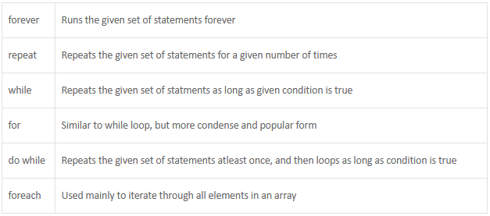
Types of looping constructs (1/1)

Slide 27
Types of if-else statement (1/2)
分成三種 if-else
unique-if
如果設計要求條件互斥且必須有一個分支執行
unique0-if
如果設計要求條件互斥但允許無匹配的情況
priority-if
如果設計需要明確的優先級（條件可能重疊）

Slide 28
Types of if-else statement (2/2)
特性 | unique-if | unique0-if | priority-if
條件互斥性 | 必須互斥 | 必須互斥 | 不要求互斥
多條件同時為真 | 報錯（違規） | 報錯（違規） | 按優先級執行第一個為真的分支
無條件為真 | 允許（執行 else 或無動作） | 允許（無動作） | 允許（執行 else 或無動作）
優先級 | 無優先級（假設互斥） | 無優先級（假設互斥） | 有明確優先級（從上到下）
典型應用 | 解碼器、互斥控制邏輯 | 靈活的互斥邏輯 | 優先級編碼器、仲裁器
綜合優化 | 假設互斥，可能生成更小電路 | 假設互斥，允許無匹配 | 生成優先級邏輯，可能更大電路

Slide 29
Blocking & Non-Blocking assignment statement (1/2)
賦值分為兩類
阻塞賦值 (Blocking Assignment)
阻塞賦值是立即執行的，當前語句完成賦值後，才會執行下一條語句。
非阻塞賦值 (Non-Blocking Assignment)
非阻塞賦值是延遲執行的， 賦值操作在當前模擬時間步（time step）的調度階段完成。

Slide 30
Blocking & Non-Blocking assignment statement (2/2)
特性 | 阻塞賦值 (=) | 非阻塞賦值 (<=)
符號 | = | <=
執行時機 | 立即執行 | 延遲到模擬時間步結束
模擬行為 | 順序執行，立即更新變數 | 並行執行，所有更新同時發生
變數影響 | 後續語句使用更新後的值 | 後續語句使用舊值
典型應用 | 組合邏輯（always_comb） | 時序邏輯（always_ff）
硬體對應 | 模擬連線或組合邏輯 | 模擬寄存器或觸發器
潛在風險 | 在時序邏輯中可能導致 race condition | 在組合邏輯中可能導致不必要延遲

Slide 31
Function & Task (1/2)
Task
可以消耗時間，使用input, output, inout 來傳遞參數
不能使用@(posedge)和@(negedge)。
沒有return值
Function
Function 不可以消耗時間，所以不能有以下時間控制statements
@, #, fork join, or wait
Function不能呼叫 task，因為 task 可以消耗時間

Slide 32
Function & Task (2/2)
特性 | Function | Task
模擬時間 | 不消耗模擬時間（立即執行） | 可以消耗模擬時間（支持延遲、等待）
返回值 | 可以有返回值（默認為 void） | 無返回值（僅通過 output/inout 傳遞結果）
語法結構 | 使用 function 和 endfunction | 使用 task 和 endtask
時序控制 | 不能包含時序控制語句（如 #delay, @(posedge clk)） | 可以包含時序控制語句 (delay、wait、@) (不能使用 posedge、negedge)
賦值類型 | 使用阻塞賦值 (=) | 可以使用阻塞 (=) 或非阻塞 (<=) 賦值
輸入/輸出 | 支持 input、output、inout 參數 | 支持 input、output、inout 參數
調用場景 | 用於組合邏輯計算（例如數學運算、邏輯處理） | 用於時序邏輯或行為模擬（例如測試平台、協議實現）
執行範圍 | 必須在單個模擬時間步內完成 | 可以跨多個模擬時間步執行

Slide 33
Chapter 3
Processes

Slide 34
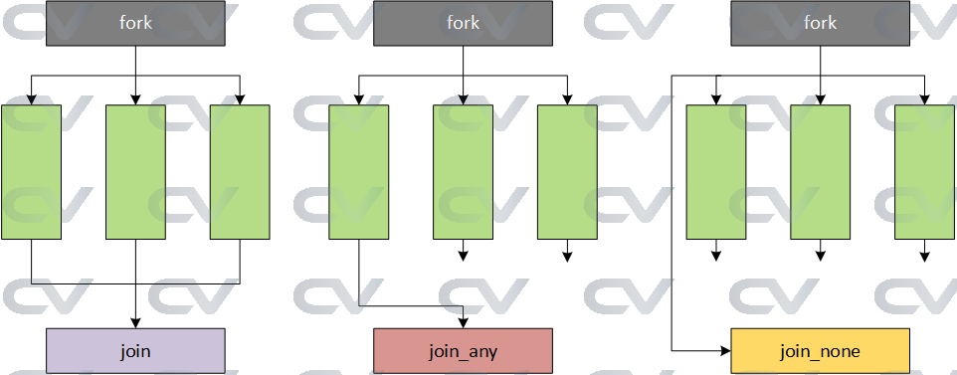
fork (1/2)
fork 分成三種
fork join
需要所有 thread 完成後才會離開 fork 區塊往下執行
fork join_any
只要有其中一個 thread 完成，就會離開 fork 區塊往下執行
fork join_none
不管 thread 是否完成，都直接離開fork區塊往下執行

Slide 35
fork (2/2)
fork 兩種後續指令
disable fork
關閉 fork 內所有 thread
wait fork
等待所有 thread 完成後，再繼續執行

Slide 36
Chapter 4
Communiction

Slide 37
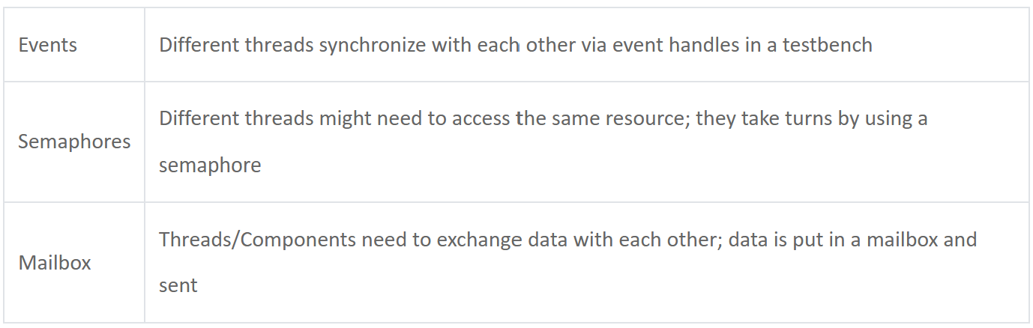
Communiction (1/6)
SV 分成三種 Communiction

Slide 38
Event (2/6)
Create event
event eventA; // Creates an event called "eventA“
Trigger event
-> eventA;
Wait for event to happen
@eventA; // Use "@" operator to wait for an event
wait (eventA.triggered); // Or use the wait statement with "eventA.triggered“
使用 .triggered 可以避免 race condition
wait_order()
用來判斷多個 event 有沒有照順序trigger
Ex: wait_order(a, b) // 觸發順序 -> a -> b

Slide 39
Semaphore (3/6)
Create semaphore
semaphore key; key = new (1); // Argument to new () defines the number of keys.
Use semaphore
get ()
get the key by using get (), the keyword which will wait until a key is available
put()
put the key back using the put () keyword

Slide 40
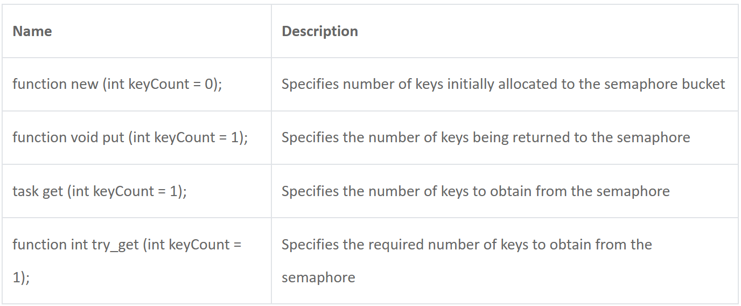
Semaphore (4/6)
Semaphore Methods

Slide 41
Mailbox (5/6)
Create mailbox
mailbox mbx;
Use mailbox
mbx.put (trns); // 放入物件
mbx.get (trns); // 取出物件

Slide 42
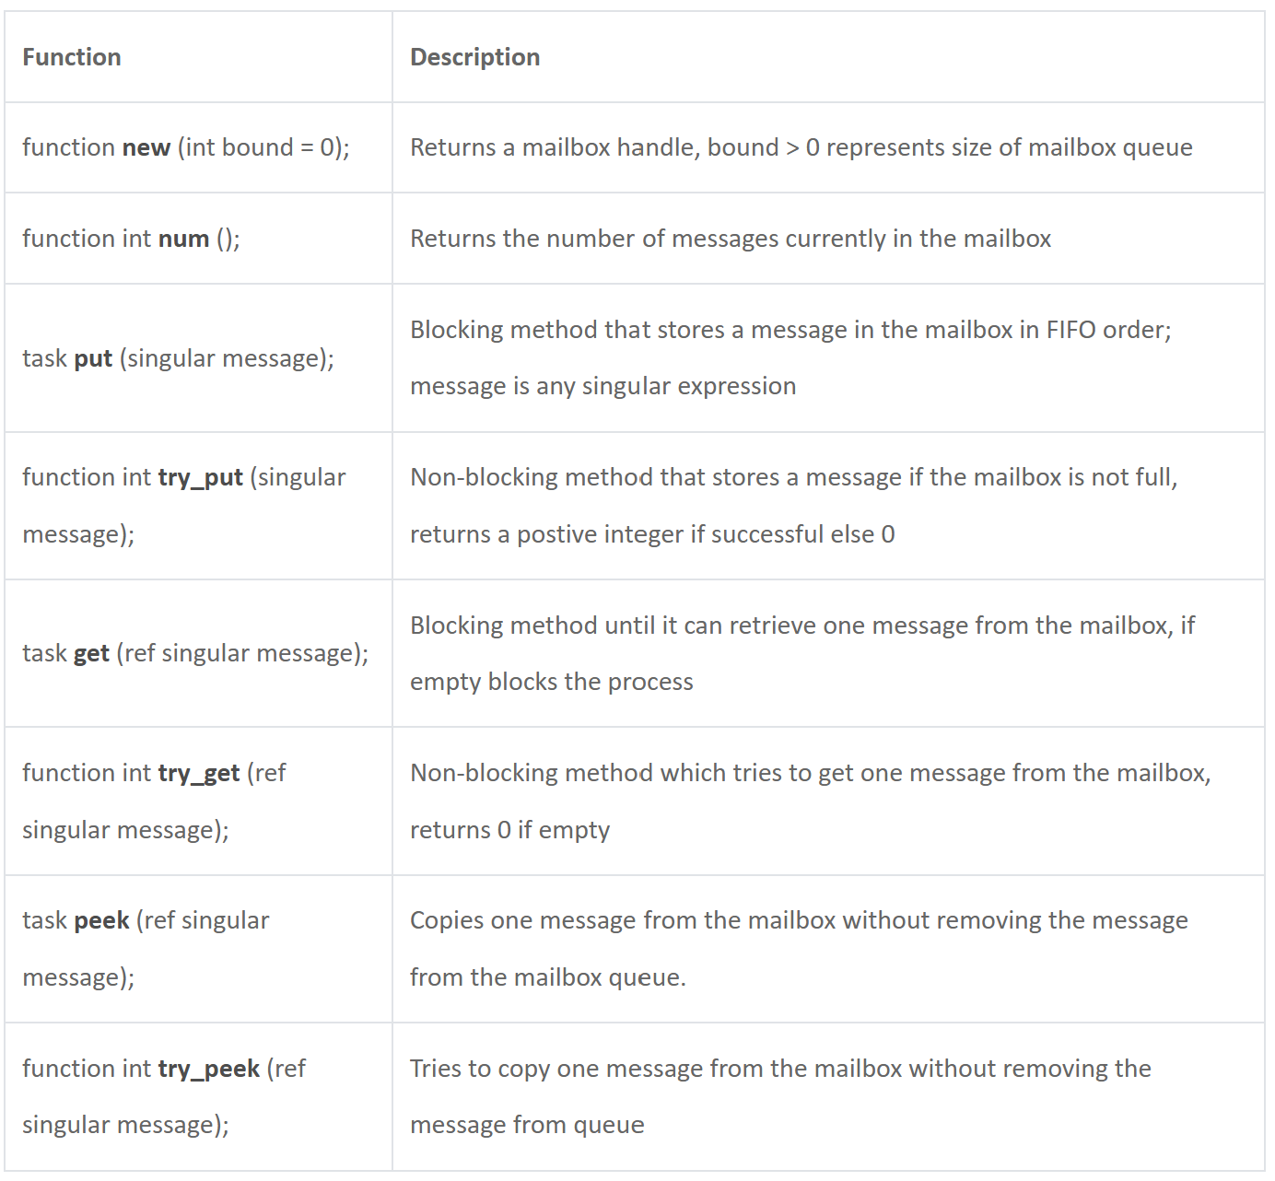
Mailbox (6/6)
Mailbox Methods

Slide 43
Chapter 5
Interface

Slide 44
Interface (1/3)
Interface是一種將訊號封裝到區塊中的方法
所有相關訊號被組合在一起形成一個Interface區塊
Interface 可以重複用於其他項目。
且與 DUT 和其他驗證組件的連接也變得更加容易
// 以下是一個 APB bus protocol 的 interface
interface apb_if (input pclk);
logic [31:0] paddr; // address 變數
logic [31:0] pwdata; // write data 傳輸變數
logic [31:0] prdata; // read data 傳輸變數
logic penable;
logic pwrite;
logic psel;
endinterface

Slide 45
modport (2/3)
Modport 可以用來定義 interface 內的訊號， 用在不同 module 上時的輸入輸出關係
interface myBus (input clk);
logic [7:0] data;
logic enable;
// 從 TestBench 來看, 'data' 是 input and 'write' 是 output
modport TB (input data, clk, output enable);
// 從 DUT 來看, 'data' 是 output and 'enable' 是 input
modport DUT (output data, input enable, clk);
endinterface

Slide 46
Clocking block (3/3)
Clocking block 可以用來降低 module 跟 module 連接時， 所產生的訊號取樣 race condition
interface my_int (input bit clk);
// Rest of interface code
clocking cb_clk @(posedge clk);
// 定義 input 提前 3ns 取樣, output 延後 2 ns 取樣
default input #3ns output #2ns;
input enable;
output data;
endclocking
endinterface

Slide 47
Chapter 6
Constraints

Slide 48
Random 變數 (1/1)
rand
會隨機產生數值
randc
會隨機產生數值，且在一週期內數值不重複，等所有可能都出現過後，才會結束週期
class Packet;
randc bit [2:0] data;
endclass
module tb;
initial begin
Packet pkt = new ();
for (int i = 0 ; i < 10; i++) begin
pkt.randomize ();
$display ("itr=%0d data=0x%0h", i, pkt.data);
end
end
endmodule
// 執行結果
itr=0 data=0x6
itr=1 data=0x3
itr=2 data=0x4
itr=3 data=0x7
itr=4 data=0x0
itr=5 data=0x1
itr=6 data=0x5
itr=7 data=0x2 // 一個週期結束，以上數字不重複
itr=8 data=0x5
itr=9 data=0x0

Slide 49
Constraint blocks (1/1)
可以針對 random 變數做限制
在做randomize() 時，變數會依照 Constraint blocks 內容 隨機化出符合規定的數值
class ABC;
rand bit [3:0] mode;
// 建立一個 constrain block 來限制 mode 的數值範圍， 2 < mode <= 6
constraint c_mode { mode > 2;
mode <= 6;
};
endclass

Slide 50
Constraint Operator (1/5)
inside operator
weighted distributions
在 constriant block 常見的用法
->
if else
foreach
solve before
直接在 randomize() 後面加上 with() 來做限制

Slide 51
Constraint Operator (2/5)
inside operator
constraint my_range { typ > 32;
typ < 256; }
// typ >= 32 and typ <= 256
constraint new_range { typ inside {[32:256]}; }
// 選擇 32 or 64 or 128
constraint spec_range { type inside {32, 64, 128}; }

Slide 52
Constraint Operator (3/5)
weighted distributions ( := )
class myClass;
rand bit [2:0] typ;
// 權重分配，使用 :=
// 0 有 20
// 1~5 各有 50
// 6 有 40
// 7 有 10
// 總共 320
// 產生 0 的機率為 20/320
constraint dist1 { typ dist { 0:=20, [1:5]:=50, 6:=40, 7:=10}; }
endclass

Slide 53
Constraint Operator (4/5)
在 constriant block 常見的用法
->
// 當 mode == 2 時，len > 10
constraint c_mode { mode == 2 -> len > 10; }
// 意思跟上面一樣
constraint c_mode { if (mode == 2)
len > 10;
}

Slide 54
Constraint Operator (5/5)
在 constriant block 常見的用法
solve before
class ABC;
rand bit a;
rand bit [1:0] b;
// a == 0 時，b 的可能值為 0 ~ 3 這個部分的機率為 1/2 * 1/4
// a == 1 時，b 的可能值為 3 這個部分的機率為 1/2
constraint c_ab { a -> b == 3'h3;
// 告訴 solver
// 先 決定 a，在依照 constraint 去決定 b
solve a before b;
}
endclass

Slide 55
Static constraint (1/2)
constraint 可以宣告成 static 型態
當 constraint 為 static，則此 constraint 為個物件共用的 constraint
有任一物件使用 .constraint_mode(); 去開關 constraint 時， 其他物件也會開關此 static constraint

Slide 56
Static constraint (2/2)
Ex:
class ABC;
rand bit [3:0] a;
// "c1" is non-static, but "c2" is static
constraint c1 { a > 5; }
static constraint c2 { a < 12; }
endclass
module tb;
initial begin
ABC obj1 = new;
ABC obj2 = new;
// Turn non-static constraint
// 當 obj1 去關閉 c2 constraint，則 obj2 的 c2 也會被關閉
obj1.c2.constraint_mode(0);
for (int i = 0; i < 5; i++) begin
obj1.randomize();
obj2.randomize();
$display ("obj1.a = %0d, obj2.a = %0d", obj1.a, obj2.a);
end
end
endmodule

Slide 57
pre & post randomize (1/2)
pre_randomize()
物件呼叫 randomize() 後，先執行pre_randomize() 在去做 random 動作
post_randomize()
物件呼叫 randomize() 後，randomize() 執行成功後，執行 post_randomize()
如果 randomize() 沒成功，不執行 post_randomize()

Slide 58
pre & post randomize (2/2)
Ex:
class Beverage;
rand bit [7:0] beer_id;
constraint c_beer_id { beer_id >= 10;
beer_id <= 50; };
function void pre_randomize ();
$display ("This will be called just before randomization");
endfunction
function void post_randomize ();
$display ("This will be called just after randomization");
endfunction
endclass
module tb;
Beverage b;
initial begin
b = new ();
$display ("Initial beerId = %0d", b.beer_id);
if (b.randomize ())
$display ("Randomization successful !");
$display ("After randomization beerId = %0d", b.beer_id);
end
endmodule

Slide 59
Soft Constraints (1/1)
soft constraint 是一種 弱約束條件
如果該變數沒有其他會與soft constraint牴觸的限制，soft constraint 會生效
如果有其他強制 constraint、直接指定值或使用 .randomize() with {}，那麼 soft constraint 就會被忽略。

Slide 60
Disable Constraints (1/2)
constraint_mode() 可以用來關閉 constraint
.constraint_mode(0) -> 關閉
.constraint_mode(1) -> 開啟
.constraint_mode() => 不帶任何參數， 回傳目前 constraint 狀態 0 -> disable, 1 -> enable
常搭配 pre_randomize() 來決定是否開啟 constraint

Slide 61
Disable Constraints (2/2)
Ex:
class Fruits;
rand bit[3:0] num;
constraint c_num { num > 4;
num < 9; };
endclass
module tb;
initial begin
Fruits f = new ();
$display ("Before randomization num = %0d", f.num);
// Disable constraint
f.c_num.constraint_mode(0);
if (f.c_num.constraint_mode ())
$display ("Constraint c_num is enabled");
else
$display ("Constraint c_num is disabled");
// Randomize the variable and display
f.randomize ();
$display ("After randomization num = %0d", f.num);
end
endmodule

Slide 62
Disable Randomization (1/1)
rand_mode() 用來關閉某個參數的隨機化
class Fruits;
rand bit [3:0] var1;
rand bit [1:0] var2;
endclass
module tb;
initial begin
Fruits f = new();
$display ("Before randomization var1=%0d var2=%0d", f.var1, f.var2);
// Turn off randomization for var1
f.var1.rand_mode (0);
// Print if var1 has randomization enabled/disabled
if (f.var1.rand_mode())
$display ("Randomization of var1 enabled");
else
$display ("Randomization of var1 disabled");
f.randomize();
$display ("After randomization var1=%0d var2=%0d", f.var1, f.var2);
end
endmodule

Slide 63
Random weighted case (1/1)
可以自己創造自己想要的 case，並給予他們權重
module tb;
initial begin
for (int i = 0; i < 10; i++)
// 此 case 分母為 1+5+3 = 9
// 出現 0 的機率為 1/9
// 出現 5 的機率為 5/9
// 出現 3 的機率為 3/9
randcase
0 : $display ("Wt 1");
5 : $display ("Wt 5");
3 : $display ("Wt 3");
endcase
end
endmodule

Slide 64
Chapter 7
Functional Coverage

Slide 65
Functional Coverage 介紹(1/1)
驗證是否所有功能條件都有被測試到
輔助判斷 testbench 的完整性與測試範圍
找出測試盲區

Slide 66
Functional Coverage 基本結構 (1/1)
元素 | 說明
covergroup | 宣告一組要收集的覆蓋資訊
coverpoint | 定義觀察的訊號或變數
bins | 覆蓋的值範圍或特定值，未命中 bin 就不算覆蓋
cross | 不同 coverpoint 的組合交叉覆蓋
option | 可以設定 coverage 目標， 例如 goal, weight, comment

Slide 67
Chapter 8
Assertions

Slide 68
Assertions (1/4)
assert 分成
Sequence
Property
Immediate Assertions
Concurrent Assertions

Slide 69
Assertions (2/4)
Sequence & Property Assertions
module tb;
bit a, b, c, d;
bit clk;
always #10 clk = ~clk;
initial begin
for (int i = 0; i < 20; i++) begin
{a, b, c, d} = $random;
$display("%0t a=%0d b=%0d c=%0d d=%0d", $time, a, b, c, d);
@(posedge clk);
end
#10 $finish;
end
sequence s_ab;
a ##1 b; // 當 a 為 true 時，過 1 個週期後 b 也要為 true
endsequence
sequence s_cd;
c ##2 d; // 當 c 為 true 時，過 2 個週期後 d 也要為 true
endsequence
assert property (s_ab);
endmodule
module tb;
bit a, b, c, d;
bit clk;
always #10 clk = ~clk;
initial begin
for (int i = 0; i < 20; i++) begin
{a, b, c, d} = $random;
$display("%0t a=%0d b=%0d c=%0d d=%0d", $time, a, b, c, d);
@(posedge clk);
end
#10 $finish;
end
property p_expr;
// a 為 true
// ➜ 下一個 clock：b 為 true
// ➜ 再下一個 clock（##1）：c 為 true
// ➜ 再兩個 clock：d 為 true
@(posedge clk) s_ab ##1 s_cd;
endproperty
assert property (p_expr);
endmodule

Slide 70
Assertions (3/4)
Immediate Assertions
立即執行
驗證組合邏輯、立刻檢查結果
assert(expr)
最常用於 initial, always, task, function 等語法區塊中。
配合 $error, $warning, $fatal 可以控制模擬行為：
$error：印錯誤，但不終止模擬
$fatal：印錯誤並停止模擬
module test;
int a = 3, b = 4, sum = 8;
initial begin
// 如果 sum != a + b，就印出錯誤訊息。
assert (sum == a + b)
else $error("Sum is incorrect: %0d != %0d + %0d", sum, a, b);
end
endmodule

Slide 71
Assertions (4/4)
Concurrent Assertions
跨時間檢查
驗證時序行為、事件序列
運算子 | 介紹 | Example
##N | 等待 N 個時鐘週期 | a ##2 b
[*N] | 某事件持續 N 次 | a[*3]
[#] | 任意非零時間延遲
##[M:N] | 延遲 M 到 N 個週期 | a ##[1:3] b
within | 限制事件序列在另一事件內 | s1 within s2
disable iff | 在某條件下禁用斷言 | @(posedge clk) disable iff (reset)

